Slide 1
动手学深度学习v2 李沐
课程主页：https://courses.d2l.ai/zh-v2/
教材：https://zh-v2.d2l.ai/

Slide 2
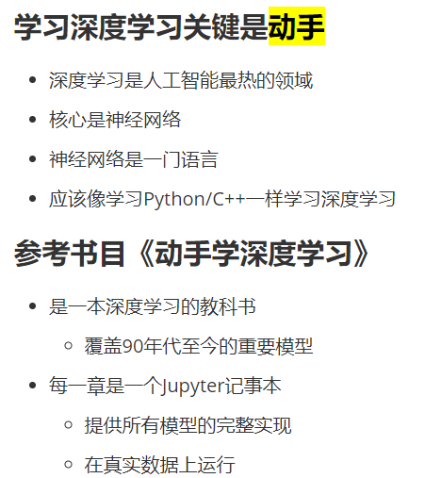
00-预告
参考链接：
原书链接：https://zh.d2l.ai/
Github项目链接：https://github.com/d2l-ai/d2l-zh
课程主页：https://courses.d2l.ai/zh-v2/

Slide 3
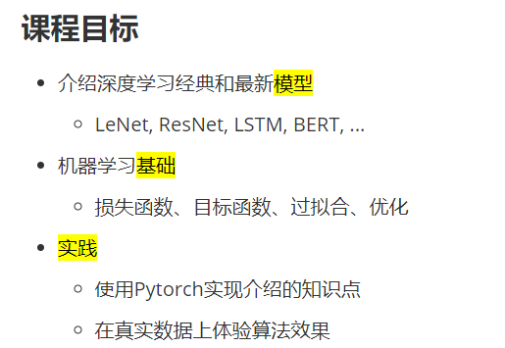
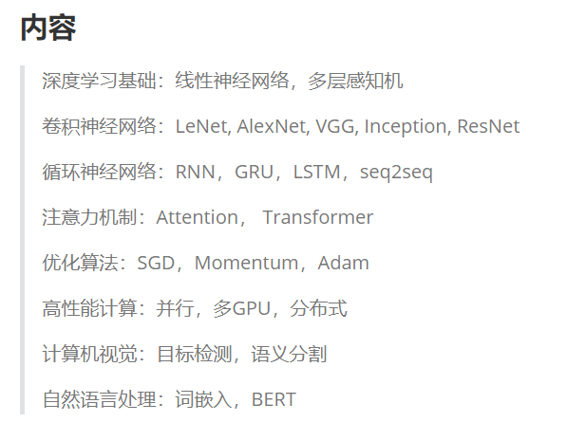
01-课程安排

Slide 4
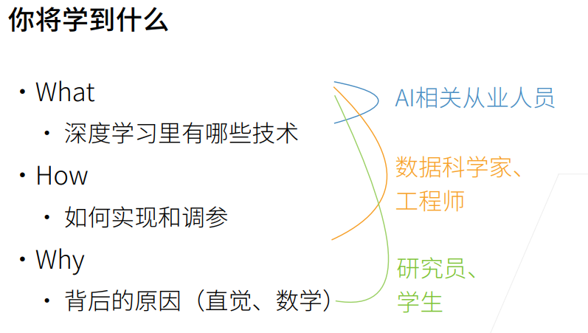
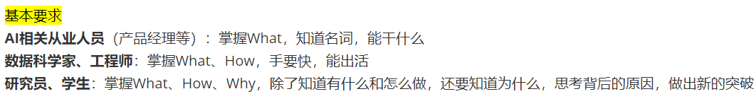
01-课程安排

Slide 5
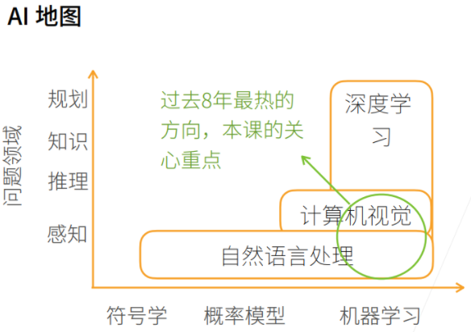
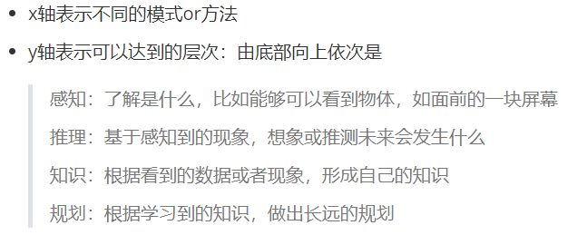
02-深度学习介绍

Slide 6
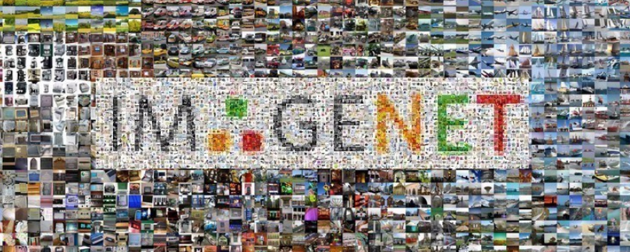
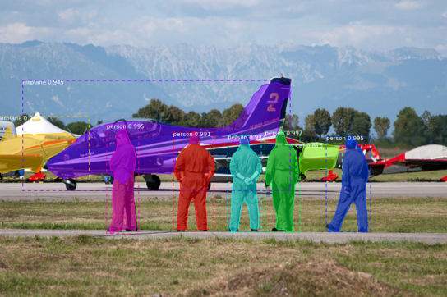

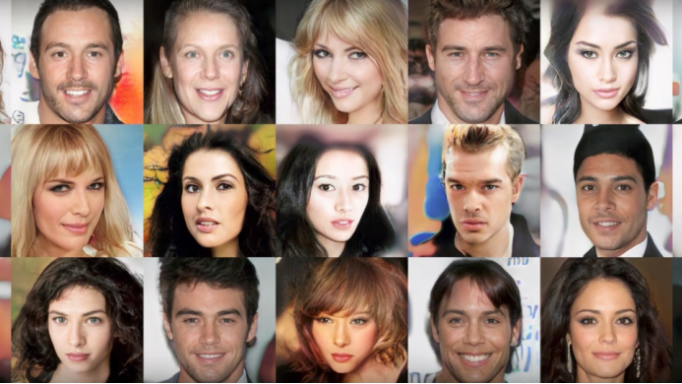
02-深度学习介绍--应用
图片分类
物体检测和分割
样式迁移
人脸合成
文字生成图片
文字生成
无人驾驶
……

Slide 7
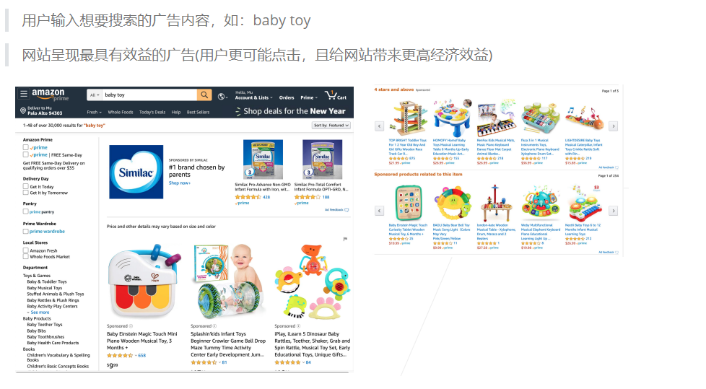
案例研究：广告点击

Slide 8
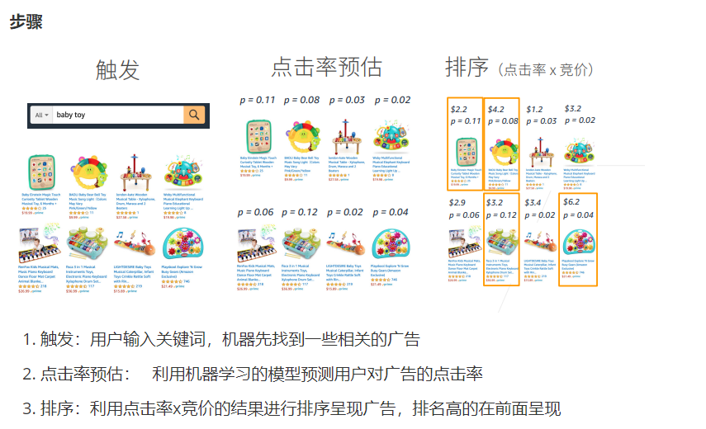
案例研究：广告点击

Slide 9
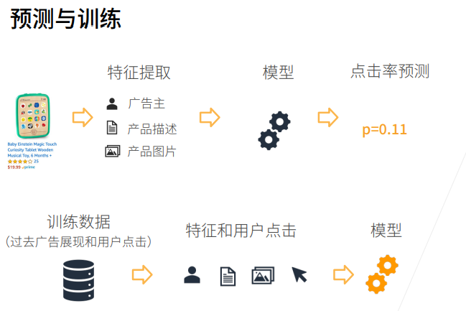
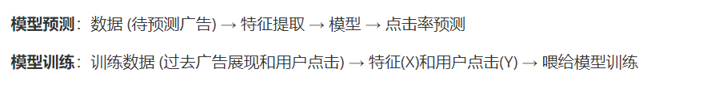
案例研究：广告点击

Slide 10
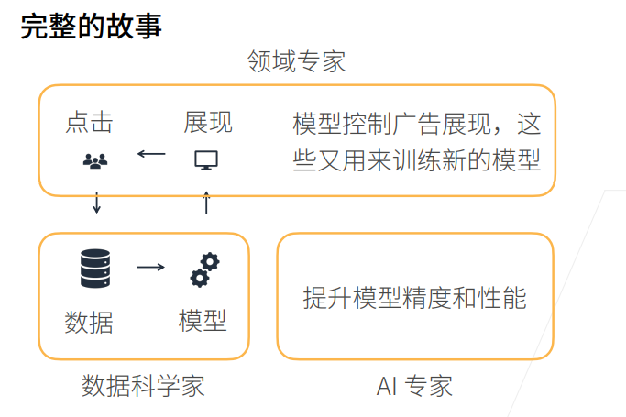
案例研究：广告点击

Slide 11
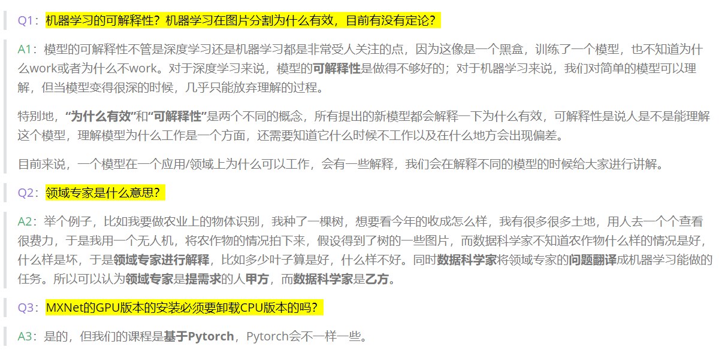
深度学习介绍 Q&A

Slide 12
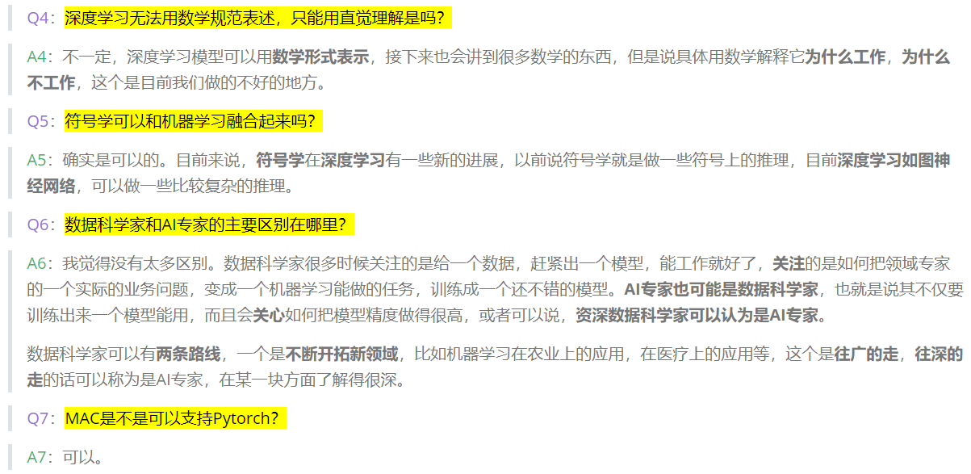
深度学习介绍 Q&A

Slide 13
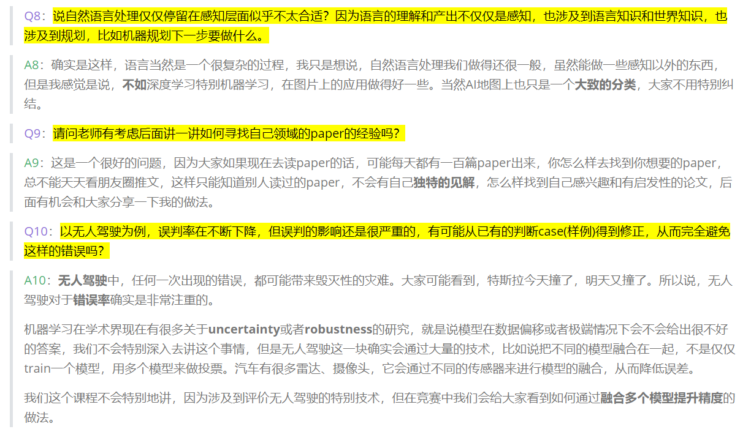

Slide 14
Thanks
2022.1.8

